Slide 1
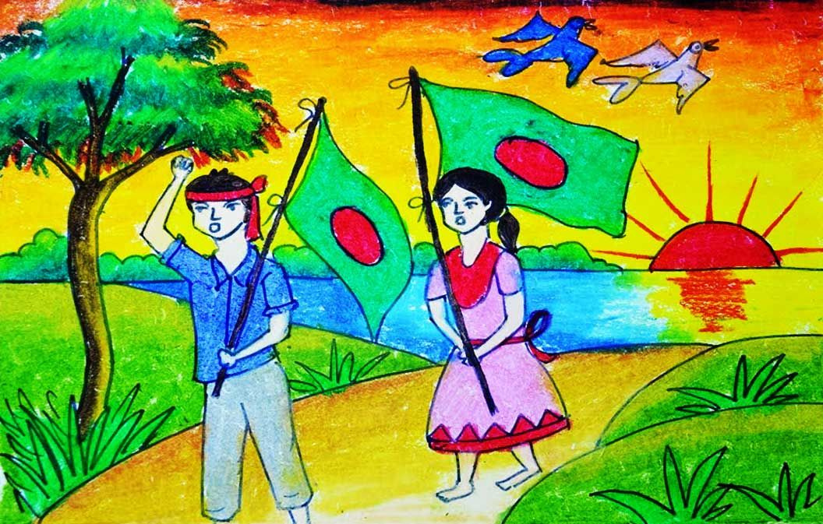
কেমন আছো সবাই ?

Slide 2
কেমন আছো সবাই
সকলকে স্বাধীনতার শুভেচ্ছা

Slide 3
শিক্ষক পরিচিতি

Slide 4
পাঠ পরিচিতি
শ্রেণিঃ তৃতীয় বিষয়ঃ বাংলা
পাঠ শিরোনামঃ স্বাধীনতা দিবসকে ঘিরে
পাঠের অংশঃ আজ বৃহস্পতিবার ----------- হাসিও চলতে লাগল।
পৃষ্ঠাঃ ২৬ সময়ঃ ৩০মিনিট

Slide 5
শিখন ফল

Slide 6
এখন চল আমরা একটি গান শুনে আসি

Slide 7
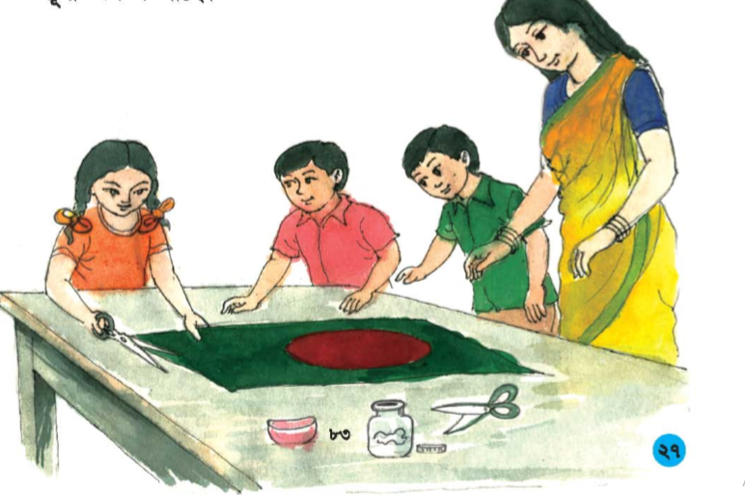
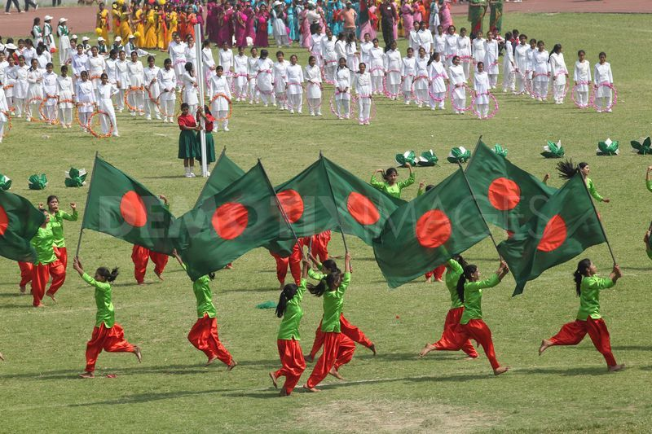
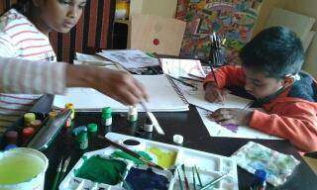
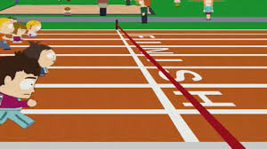

Slide 8
ছবিতে কি দেখলে এবার তোমরা একাকি চিন্তা কর ,পাশাপাশি আলোচনা করে বল।
কিসের ছবি দেখতে পাচ্ছো?
এই গুলো আমরা কোন দিবসে করে থাকি?
স্বাধীনতা দিবসে

Slide 9
চল আমরা এবার সরবে বই পড়ি

Slide 10
আজ বৃহস্পতিবার। আজ শেষের দুই পিরিয়ডে অন্য রকম কাজ হয়। আনন্দে ভরে উঠে আমাদের মন । হাসি আনিন্দে ভরে থাকে পুরো সময়টা। তাই সবাই আমরা বৃহস্পতিবারের অপেক্ষায় থাকি। আজ ছবি আকার শিক্ষক রুপা আপা তাড়াতাড়ি চলে এলেন ।
রুপাঃ তোমরা তো জানই আগামি রবিবার আমাদের স্বাধীনতা দিবস। তাই তোমাদের আজই শ্রেণিকক্ষ সাজিয়ে ফেলতে হবে।
তিথিঃ হ্যা, সাজাব আপামণি।
রুপাঃ রুনু ও আনিস এখানে চলে এসো।
রুনু ও আনিস তার টেবিলের নিকট চলে গেল। রুপা আপামনির হাতে একটি ডালা। তাতে কত রকমের জিনিস।
রুপাঃ এগুলো নাও। পাচ মিনিট দু’জনে পরামর্শ কর। কি কি তৈরি করবে, সেগুলো কোথায় লাগাবে। আমি সাহায্য করব। প্রয়োজনে আমাকে জিজ্ঞেস করো।
রুনু ও আনিস নিজেদের মধ্যে কথা বলল। তারপর দুইটি দলে ভাগ করে দিল সবাইকে। দুইটি দল দুই দিকে বসে কাজ শুরু করে দিল। একটু গল্প হাসিও চলতে লাগল।

Slide 11
পারগ শিশুকে দিয়ে দল ভাগ করে সকল শিক্ষার্থীর
পাঠ যাচাই করতে হবে

Slide 12
চল আমরা এবার বই পড়ি

Slide 13
স্ব
স্বাধীনতা
স
+
ব
স্বাদ
স্বপ্ন
আগামি বৃহস্পতিবার আমাদের স্বাধীনতা দিবস
ন্দ
আনন্দ
+
ন
দ
মন্দ
ছন্দ
স্বাধীনতা দিবসে আমাদের খুব আনন্দ হবে
ল্প
ল
+
প
গল্প
অল্প
কল্পনা
শিক্ষক আমাদের স্বাধীনতা দিবসের অনেক গল্প শোনালেন

Slide 14
মূল্যায়ন
ক দল
খ দল
স্বাধীনতা দিবস কোন দিন?
স্বাধীনতা দিবস কোন দিন?
এই দিনে তুমি কি কর?
এই দিনে তুমি কি কর?
ল্প দিয়ে আরো দুটি যুক্ত বর্ণ লিখ
স্ব দিয়ে আরো দুটি যুক্ত বর্ণ লিখ

Slide 15
আজ বৃহস্পতিবার। আজ শেষের দুই পিরিয়ডে অন্য রকম কাজ হয়। আনন্দে ভরে উঠে আমাদের মন । হাসি আনিন্দে ভরে থাকে থাকে পুরো সময়টা। তাই সবাই আমরা বৃহস্পতিবারের অপেক্ষায় থাকি। আজ ছবি আকার শিক্ষক রুপা আপা তাড়াতাড়ি চলে এলেন ।
রুপাঃ তোমরা তো জানই আগামি রবিবার আমাদের স্বাধীনতা দিবস। তাই তোমাদের আজই শ্রেণিকক্ষ সাজিয়ে ফেলতে হবে।
তিথিঃ হ্যা, সাজাবো আপামণি।
রুপাঃ রুনু ও আনিস এখানে চলে এসো।
রুনু ও আনিস তার টেবিলের নিকট চলে গেল। রুপা আপামনির হাতে একটি ডালা। তাতে কত রকমের জিনিস।
রুপাঃ এগুলো নাও। পাচ মিনিট দু’জনে পরামর্শ কর। কি কি তৈরি করবে সেগুলো কোথায় লাগাবে। আমাই সাহায্য করব। প্রইয়োজনে আমাকে জিজ্ঞেস করো।
রুনু ও আনিস নিজেদের মধ্যে কথা বলল। তারপর দুইটি দলে ভাগ করে দিল সবাইকে। দুইটি দল দুই দিকে বসে কাজ শুরু করে দিল। একটি গল্প হাসিও চলতে লাগল।

Slide 16
ধন্যবাদ

